Slide 1
BÀI TẬP LAB 03
NHÓM 8
NGUYỄN TIẾN THỌ - 3122410398
NGUYỄN THIÊN THUẬN - 3122410403
NGUYỄN THẾ VINH - 3122410475
NGUYỄN QUANG ĐẠT - 3122410071

Slide 2


MỤC LỤC
Assignments
The n-Queens Problem
The Traveling Salesman Problem
Examples
Apply Simple Hill Climbing to a Maze Problem
The n-Queens Problem - Speeding up the conflict calculation with JIT complied code
Example code for the TSP

Slide 3

ASSIGNMENTS
The n-Queens Problem

Slide 4

TASK 1: STEEPEST-ASCEND HILL CLIMBING SEARCH
Case Study 02
Tính giá trị của hàm mục tiêu cho tất cả các bước di chuyển cục bộ và luôn chọn bước di chuyển tốt nhất trong số đó.
Nếu không có bước di chuyển cục bộ nào cải thiện được giá trị hàm mục tiêu thì đã đạt được cực trị cục bộ.

Slide 5
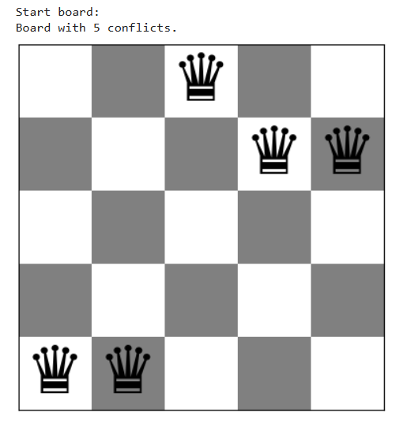
TASK 1: STEEPEST-ASCEND HILL CLIMBING SEARCH
Case Study 02

Slide 6
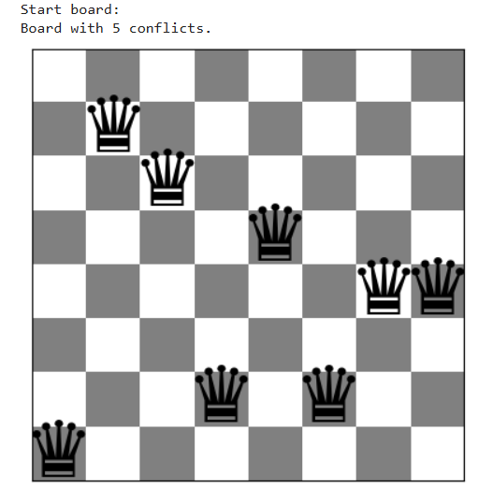
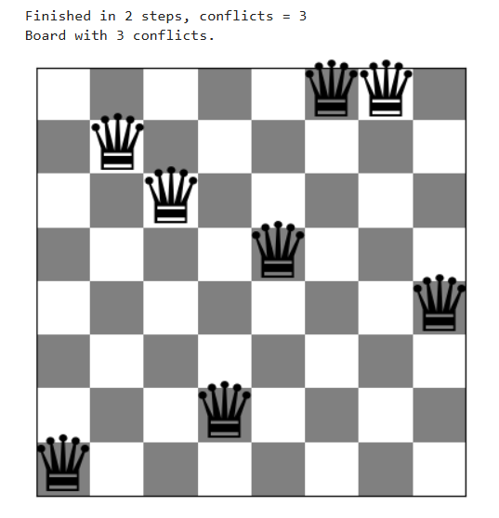
TASK 2: STOCHASTIC HILL CLIMBING 1
Chọn ngẫu nhiên trong số tất cả các bước di chuyển đi lên cho tới khi đạt tới cực trị cục bộ.
Case Study 02

Slide 7
TASK 3: STOCHASTIC HILL CLIMBING 2
Case Study 02
Một biến thể phổ biến của thuật toán leo đồi ngẫu nhiên (stochastic hill climbing) là chỉ tạo ra một trạng thái láng giềng ngẫu nhiên duy nhất tại mỗi lần và chấp nhận nó nếu giá trị hàm mục tiêu của nó tốt hơn trạng thái hiện tại.
Cách tiếp cận này rất hiệu quả khi mỗi trạng thái có nhiều trạng thái kế tiếp có thể xảy ra.
Phương pháp này được gọi là “leo đồi chọn đầu tiên” (First-choice hill climbing) trong giáo trình.

Slide 8
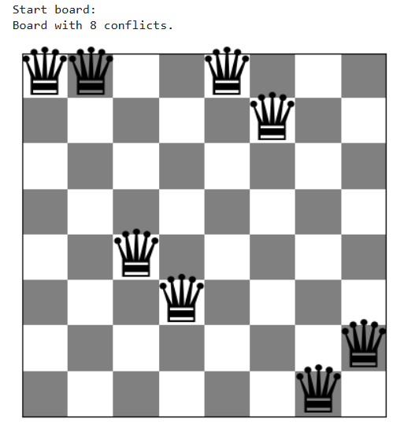
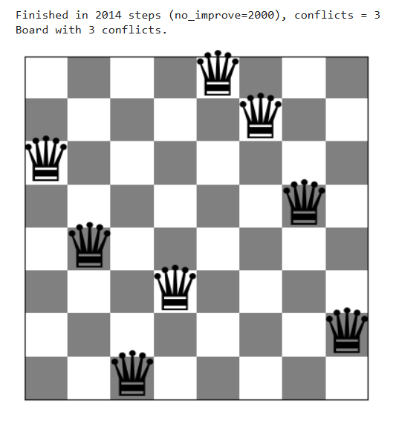
TASK 3: STOCHASTIC HILL CLIMBING 2
Case Study 02

Slide 9
TASK 4: HILL CLIMBING SEARCH WITH RANDOM RESTARTS
Case Study 02
Thuật toán leo đồi (hill climbing) thường sẽ dừng lại ở các cực trị cục bộ.
Chúng ta sẽ khởi động lại mỗi trong ba phiên bản của thuật toán leo đồi tối đa 100 lần với một bàn cờ ngẫu nhiên, để cố gắng tìm được nghiệm tốt hơn (và hy vọng là tối ưu).

Slide 10
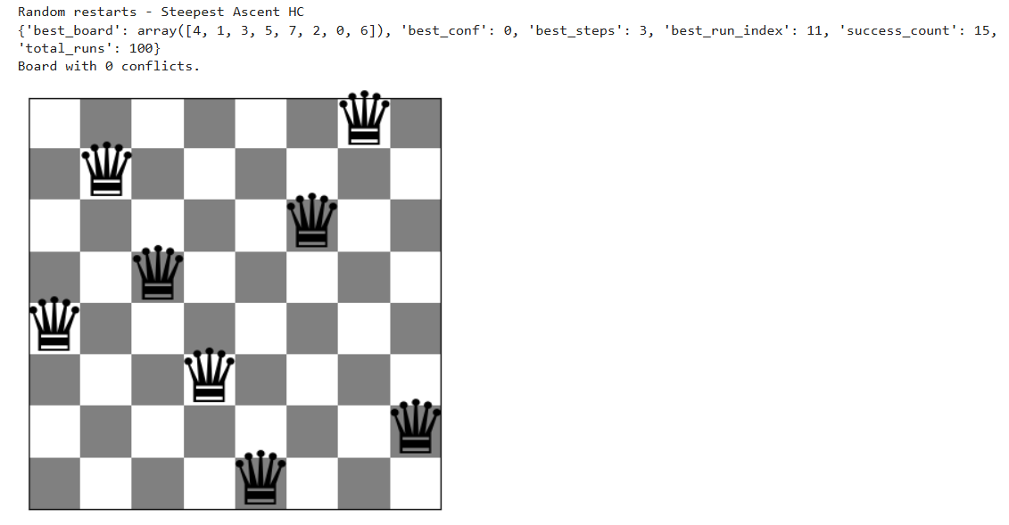
TASK 4: HILL CLIMBING SEARCH WITH RANDOM RESTARTS
Case Study 02

Slide 11
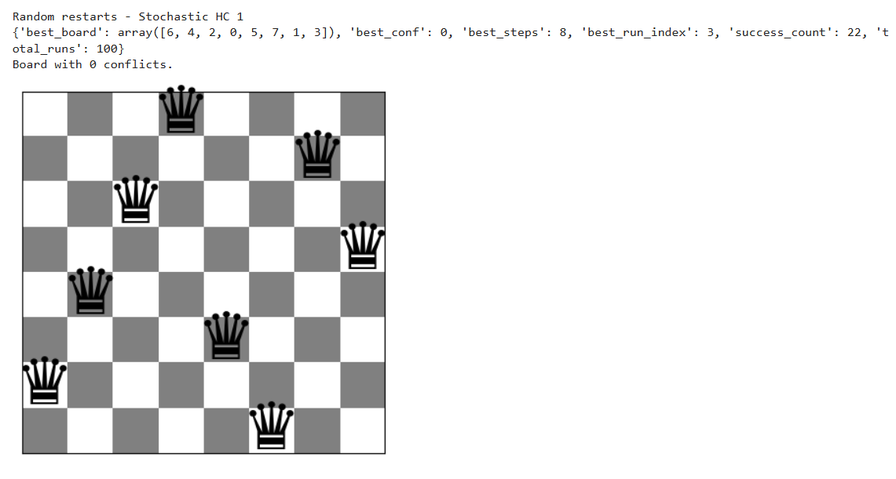
TASK 4: HILL CLIMBING SEARCH WITH RANDOM RESTARTS
Case Study 02

Slide 12
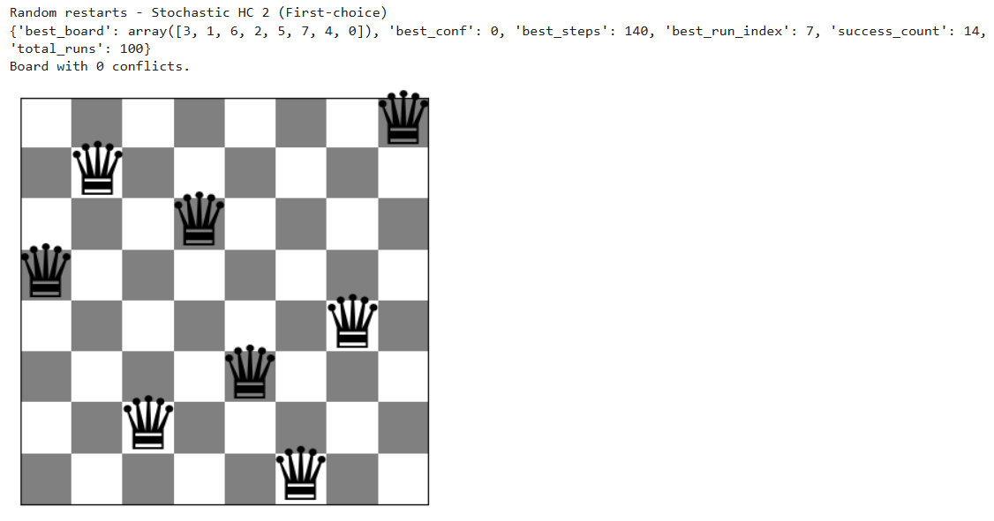
TASK 4: HILL CLIMBING SEARCH WITH RANDOM RESTARTS
Case Study 02

Slide 13
TASK 5: SIMULATED ANNEALING
Case Study 02
Simulated annealing là một dạng của thuật toán leo đồi ngẫu nhiên (stochastic hill climbing), giúp tránh rơi vào cực trị cục bộ bằng cách cho phép thực hiện các bước “đi xuống” với xác suất tỷ lệ thuận với một giá trị gọi là nhiệt độ (temperature).
Giá trị nhiệt độ sẽ giảm dần qua mỗi vòng lặp theo một lịch trình tôi luyện (annealing schedule).

Slide 14
TASK 5: SIMULATED ANNEALING
Case Study 02
Ý tưởng cốt lõi của Simulated Annealing
Simulated Annealing (tạm dịch: “tôi luyện mô phỏng”) mô phỏng quá trình nhiệt luyện kim loại:
Khi vật liệu nóng → các nguyên tử dao động mạnh (dễ di chuyển đến cấu hình khác, kể cả xấu hơn).
Khi nguội dần → hệ thống ổn định dần quanh cấu hình tốt nhất (ít thay đổi nữa).
Tương tự:
Khi T (nhiệt độ) cao, thuật toán chấp nhận cả những bước “xấu hơn” để thoát khỏi local optimum.
Khi T thấp, thuật toán hành xử như hill climbing, chỉ chấp nhận bước tốt hơn.

Slide 15
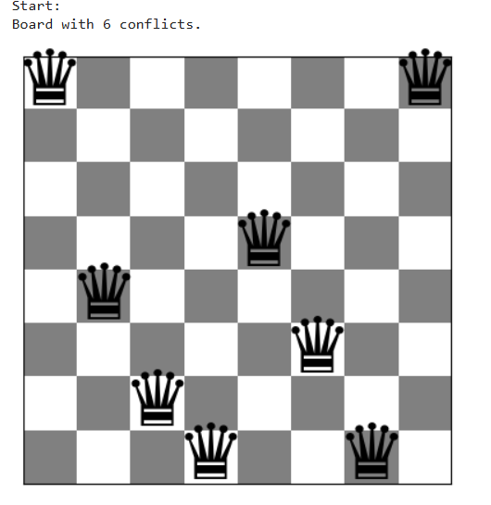
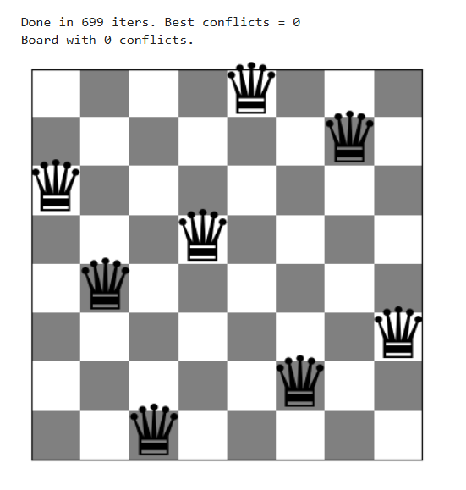
TASK 5: SIMULATED ANNEALING
Case Study 02

Slide 16
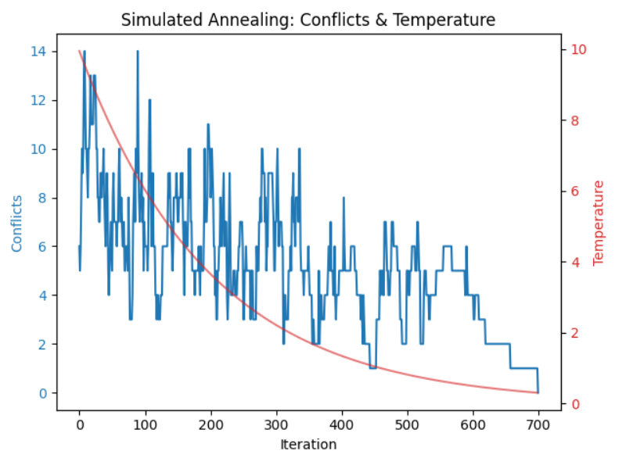
TASK 5: SIMULATED ANNEALING
Case Study 02

Slide 17
TASK 6: ALGORITHM BEHAVIOR ANALYSIS
Case Study 02
So sánh các thuật toán dựa trên thời gian chạy và giá trị của hàm mục tiêu.
Sử dụng bàn cờ kích thước 4 và 8 để khảo sát hiệu năng của từng thuật toán.
Chạy mỗi thuật toán nhiều lần (ít nhất 100 lần) với các bàn cờ khởi tạo ngẫu nhiên khác nhau và giá trị trung bình của các kết quả thu được.

Slide 18
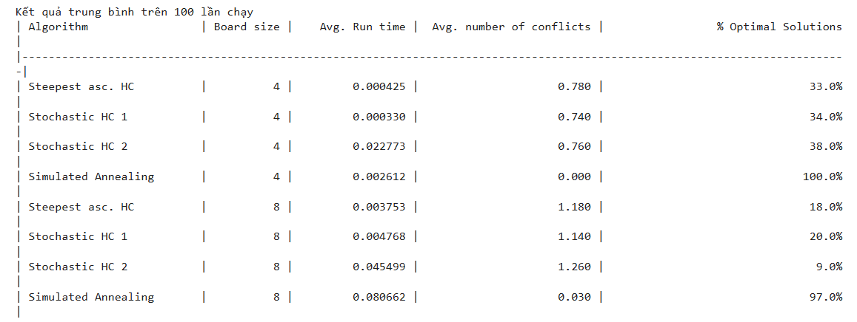
TASK 6: ALGORITHM BEHAVIOR ANALYSIS
Case Study 02

Slide 19
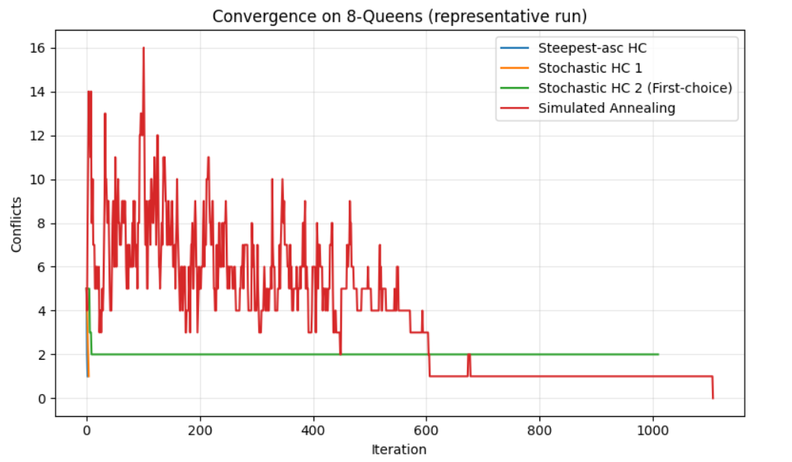
TASK 6: ALGORITHM BEHAVIOR ANALYSIS
ALGORITHM CONVERGENCE
(SỰ HỘI TỤ CỦA THUẬT TOÁN)
Case Study 02

Slide 20
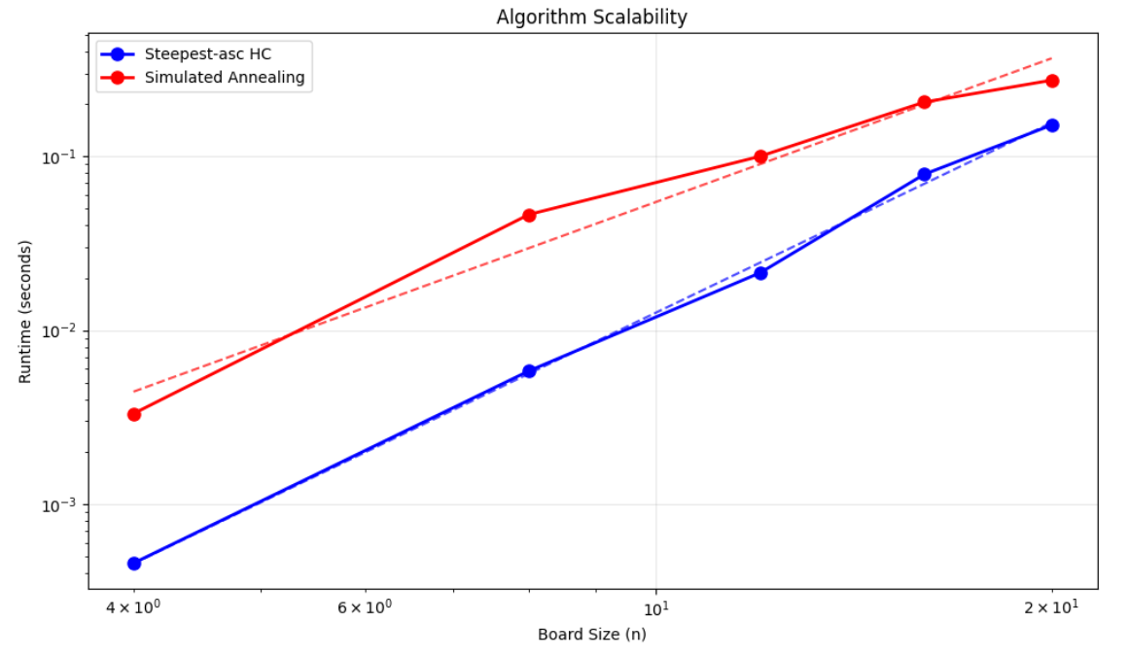
TASK 6: ALGORITHM BEHAVIOR ANALYSIS
PROBLEM SIZE SCALABILITY
(KHẢ NĂNG MỞ RỘNG QUY MÔ VẤN ĐỀ)
Case Study 02

Slide 21
ASSIGNMENTS
The Traveling Salesman Problem

Slide 22
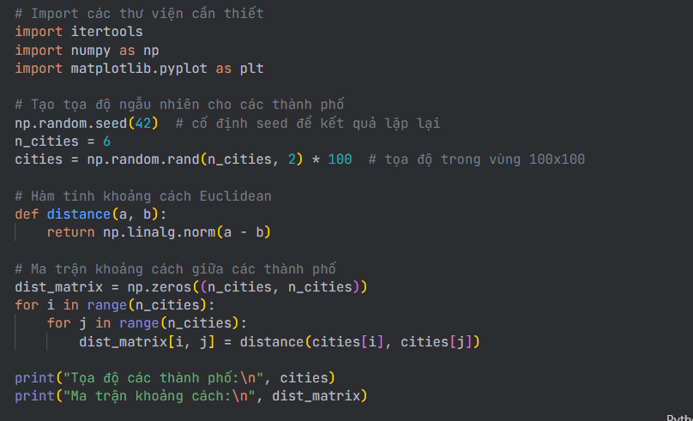
STEEPEST-ASCEND HILL CLIMBING SEARCH
Tính giá trị hàm mục tiêu cho tất cả các bước di chuyển cục bộ (di chuyển mỗi quân hậu trong phạm vi cột của nó) và luôn chọn bước di chuyển tốt nhất trong số đó.

Slide 23
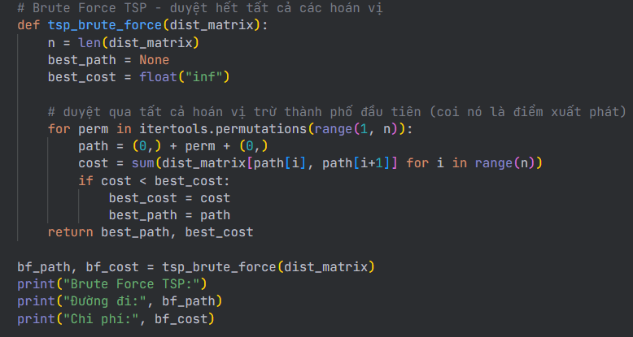
STEEPEST-ASCEND HILL CLIMBING SEARCH WITH RANDOM RESTARTS
Thuật toán leo đồi dốc nhất (Steepest-ascend) với khởi động ngẫu nhiên nhiều lần (random restarts)

Slide 24
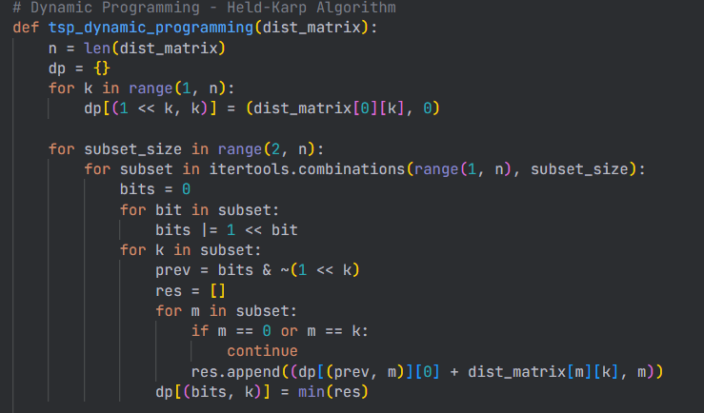
STOCHASTIC HILL CLIMBING
Chọn ngẫu nhiên trong số tất cả các bước di chuyển đi lên.

Slide 25
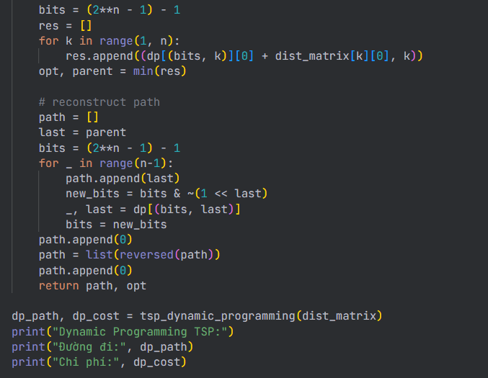
STOCHASTIC HILL CLIMBING

Slide 26
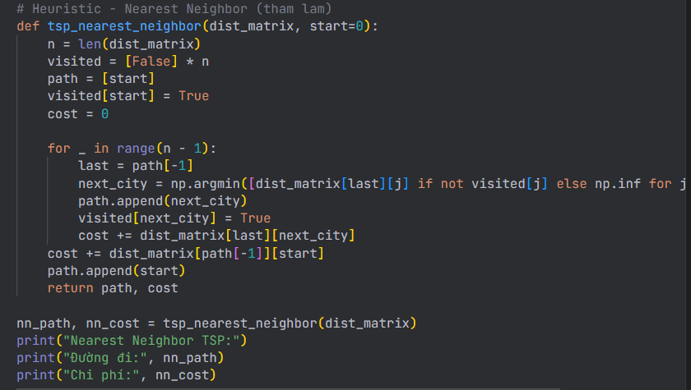
FIRST-CHOICE HILL CLIMBING
Thuật toán leo đồi chọn đầu tiên (First-choice hill climbing) là một dạng của thuật toán leo đồi ngẫu nhiên (stochastic hill climbing), trong đó chỉ tạo ra một trạng thái láng giềng ngẫu nhiên tại mỗi lần, và chấp nhận nó nếu giá trị hàm mục tiêu của nó tốt hơn trạng thái hiện tại.

Slide 27
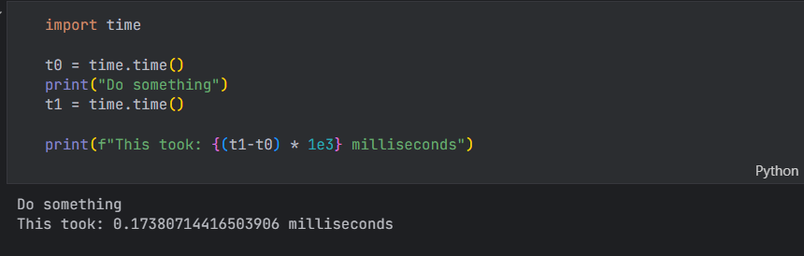
COMPARE PERFORMANCE

Slide 28
COMPARE PERFORMANCE

Slide 29
THANK YOU

